Slide 1
Тема: Бурятский орнамент

Slide 2
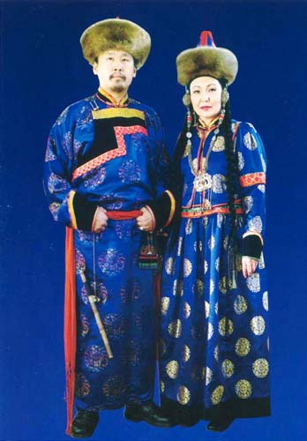
Буряты

Slide 3
Народы севера

Slide 4
Семейские

Slide 5
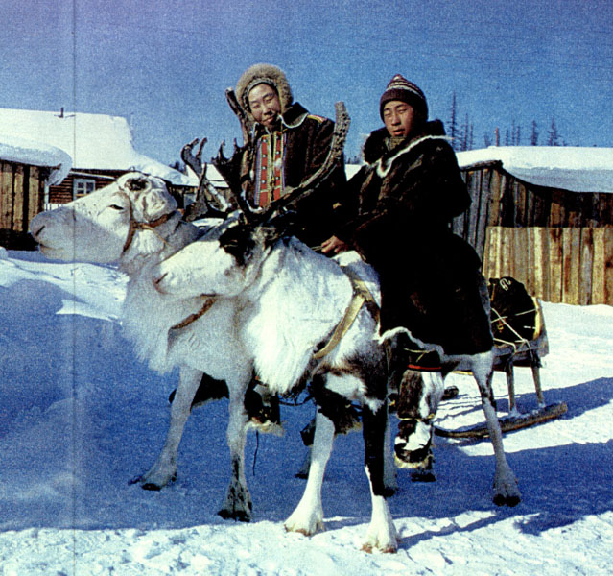
Эвенки относятся к числу малочисленных народностей Севера, Сибири и Дальнего Востока.

Slide 6
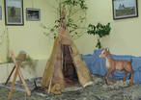
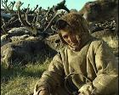
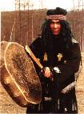

Slide 7
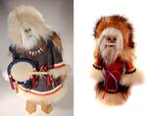
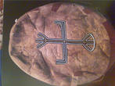
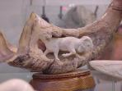

Slide 8
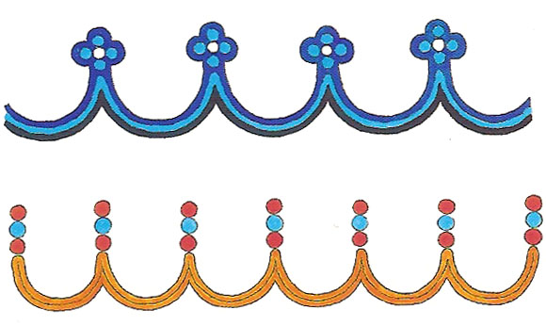
Дугообразные и волнообразные орнаменты зигзаги можно отнести к бордюрным. Ими орнаментируются не только изделия из кости и дерева, но и любые другие
Бордюрные орнаменты и розетки – это отдельные витые орнаменты, соединенные в единый бордюр. Их используют для украшения обуви, других изделий из бисера

Slide 10
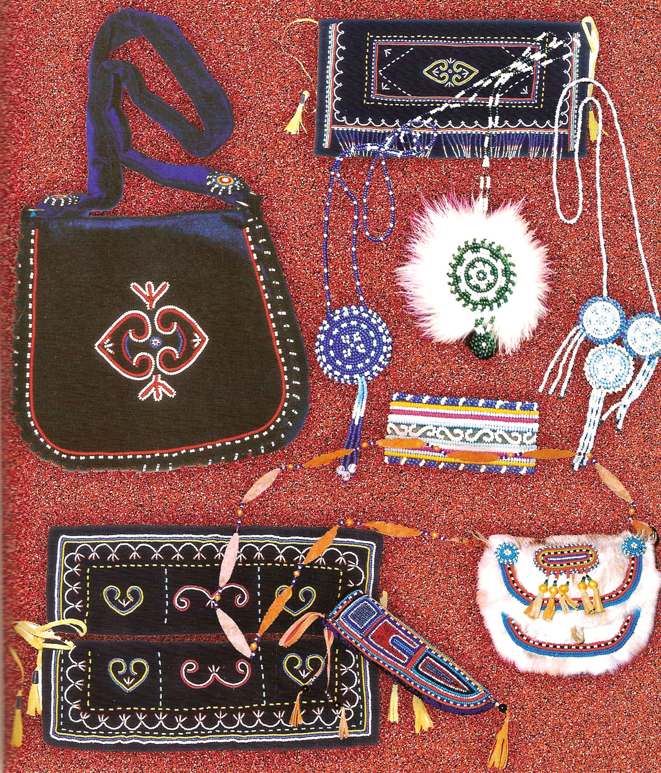

Slide 11
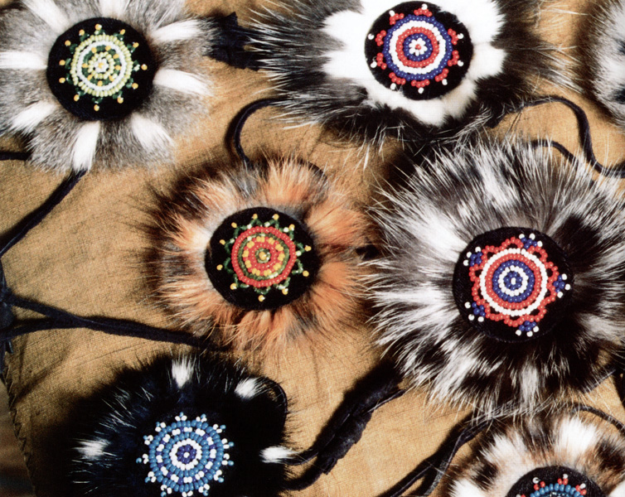

Slide 13
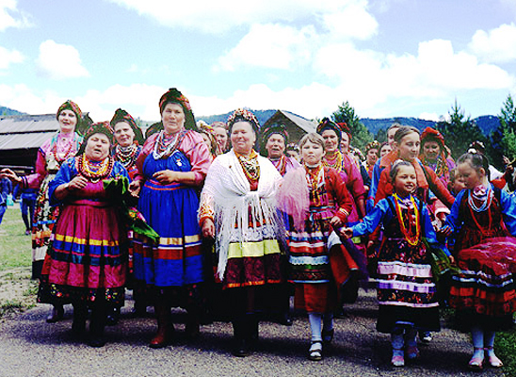
Старообрядцы – семейские – своеобразная группа русских, широко расселившаяся по Забайкалью от Селенги до Амура. Переселившись за Байкал более двухсот лет назад, семейские принесли с собой и отчасти сохранили до сих пор быт , одежду и образ жизни.

Slide 15
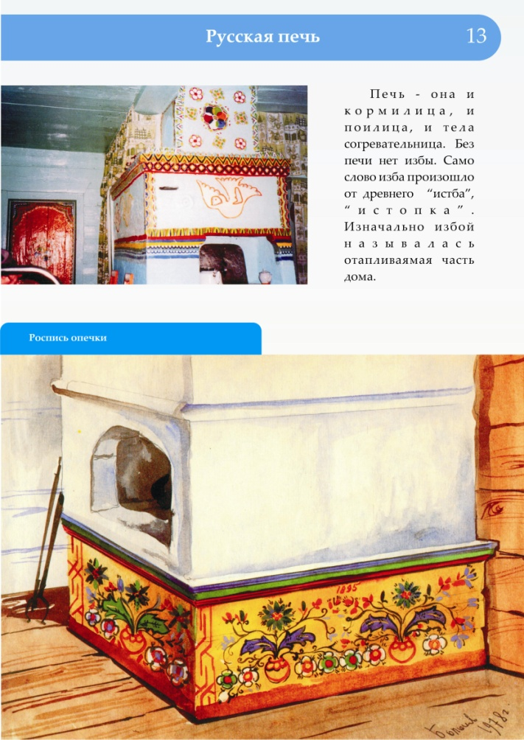

Slide 16
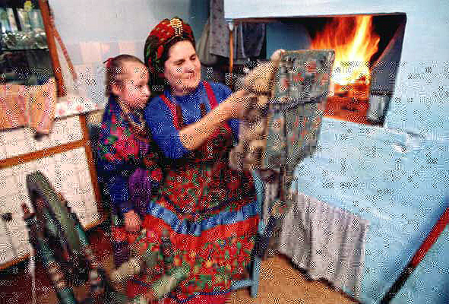
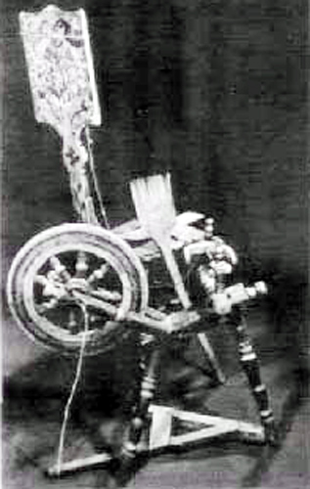
Прялка была не только орудием труда но и произведением искусства: чтобы скрасить тяжёлый труд, её украшали резьбой или росписью. Часто прялка была подарком: жених дарил прялку невесте, отец – дочери, муж – жене. Подарок каждый хотел сделать на радость и удивление. Тут творческая фантазия мастера не имела границ. Прялка становилась гордостью её владелицы, передавалась по наследству от матери к дочке, от бабушки к внучке.
Прялка

Slide 17
На Забайкальских прялках, кроме цветов-розеток рисовали тюльпаны, розочки, стручки, ягоды, листья. Растения не редко произрастают из вазонов. Фон прялок самый различный: тёмно-коричневый, красный, голубой, зелёный.
Растительный орнамент

Slide 19
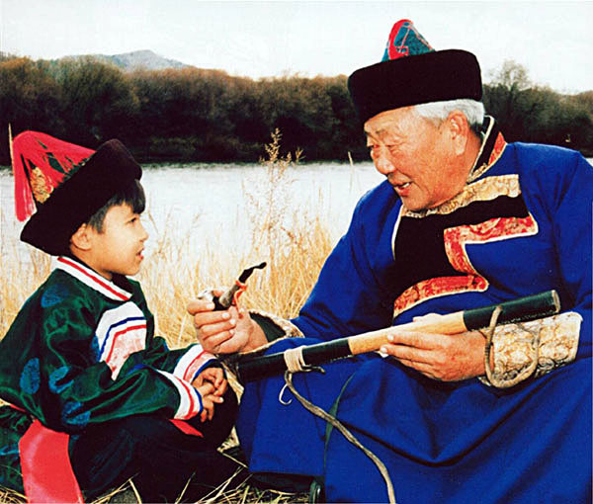
Буряты.

Slide 20
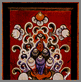
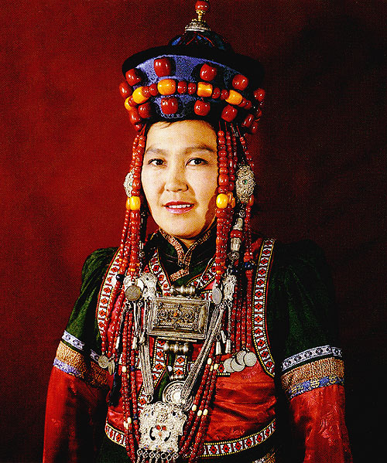
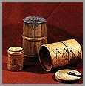
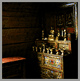
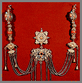

Slide 21
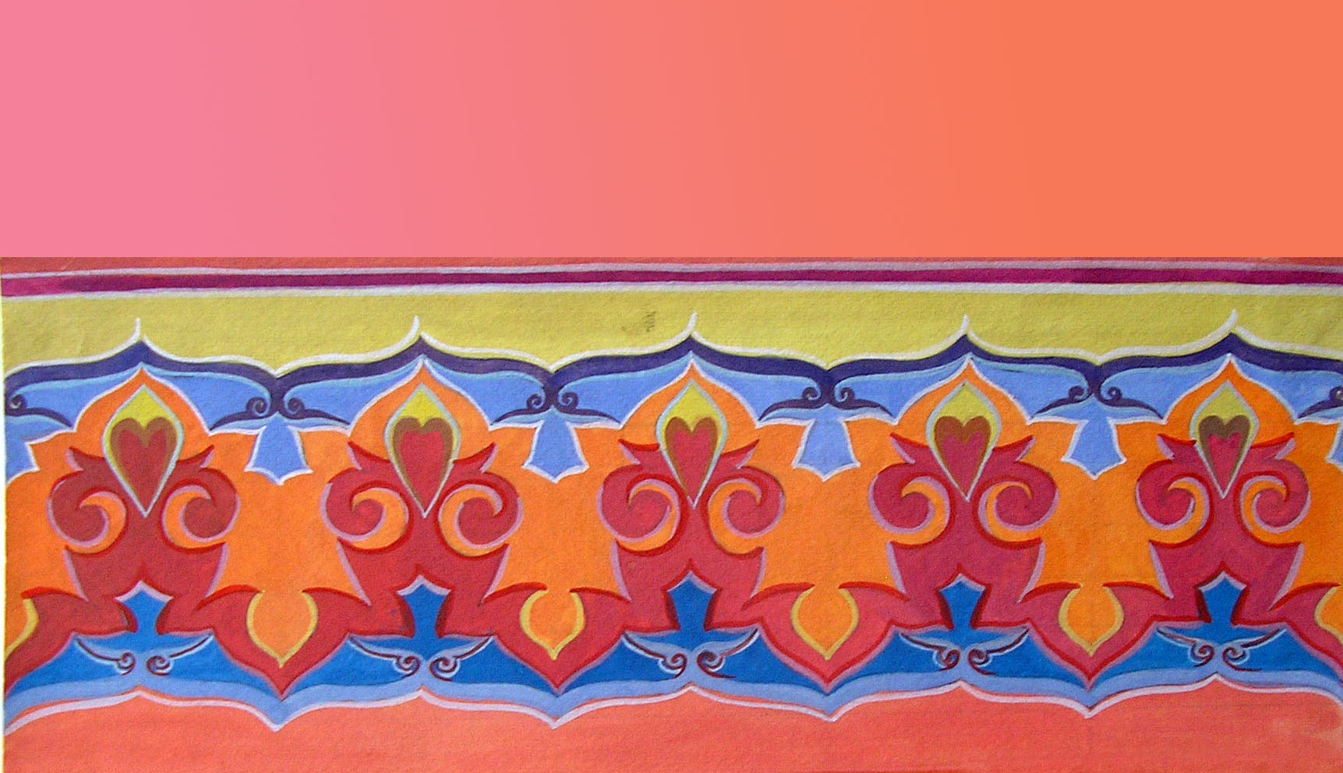
Бурятский народный орнамент

Slide 22
Геометрические орнаменты
Меандр - «алхан хээ» (молоточный)- выражает идею вечного движения

Slide 23
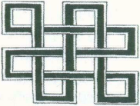
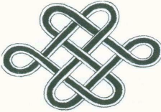
Улзы
Улзы - «плетенка» - древний орнамент, символизирующий счастье, благополучие, долголетие.

Slide 24
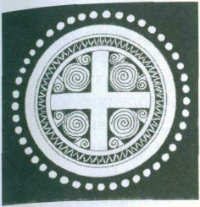
Круг
Круг символизирует вечность, бесконечность, представляет небесную сферу. Символ солнца.

Slide 29
